Slide 1
RBOX-CNN 코드 사용 방법
2020.03.16

Slide 2
목차
RBOX-CNN 코드 사용법
파이프라인 데이터 셋 생성
모델 학습에 필요한 파라미터 설정 방법
모델 학습 방법
참고 링크:
https://dacon.io/competitions/official/235492/codeshare/615 : colab에서 학습 하는 방법 코드(colab이 아닌 일반 PC에서 사용시, ! Python 부분을 cmd에서 작성 후 실행하면 모델 학습을 할 수 있습니다.)
https://github.com/SIAnalytics/simplified_rbox_cnn : github 내용 중 readme 부분에서 명령어만을 참고하였습니다.

Slide 3
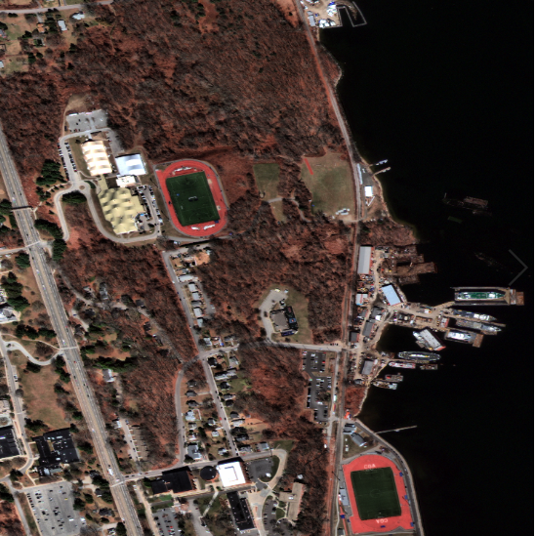
RBOX-CNN 코드 사용법
0. RBOX-CNN 관련 파일 및 폴더 셋팅
본 코드 설명은 일반 PC에서 학습에 필요한 파이브라인(train.tfrecord)를 생성 후 이를 colab으로 옮긴 후 모델을 학습하도록 설계하는 방법을 정리한 내용입니다.
label.json
학습에 필요한 데이터 셋 생성
(train.tfrecord)
모델 학습
학습용 이미지
일반 PC
Colab
RBOX-CNN 모델 학습 코드 구조

Slide 4
RBOX-CNN 코드 사용법
0. RBOX-CNN 관련 파일 및 폴더 셋팅 (PC 셋팅)
- tensorflow 1.15.0버전에서 실행가능합니다.
(아나콘다 환경에서 tensorflow 1.13.0 이하 버전으로 다운그레이드 불가능합니다. 참고하세요.)
작업 폴더
(simplified_rbox_cnn)
학습 이미지
(ex. 1.png 등)
train
images
labels.json
protos
*_pb2.py
create_dataset_v2.py
학습 데이터 셋 생성에 필요한 코드 및 파일 셋팅 (PC 셋팅)

Slide 5
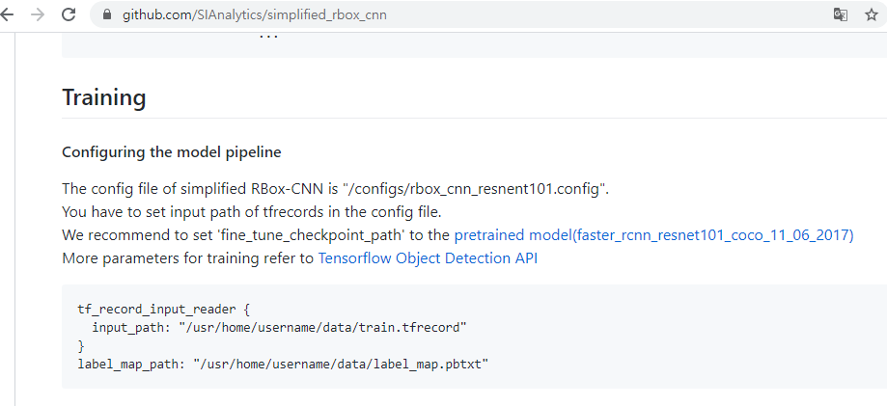
RBOX-CNN 코드 사용법
0. RBOX-CNN 관련 파일 및 폴더 셋팅 (Colab 셋팅)
작업 폴더
(simplified_rbox_cnn)
train.tfrecord
configs
rbox_cnn_resnet101_v2.config
model.ckpt
(model.ckpt.index,
Model.ckpt.meta 등)
pretrained
model
Github에서 링크 다운로드
모델 학습에 필요한 코드 및 파일 셋팅 (Colab 셋팅)

Slide 6
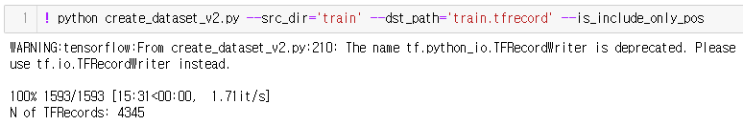
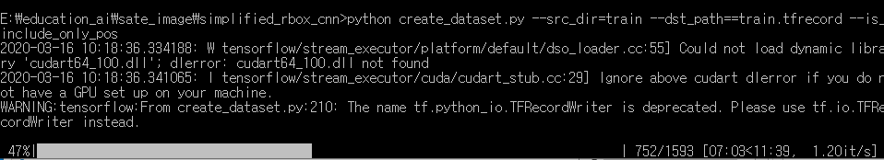
RBOX-CNN 코드 사용법
label.json
1. 파이프라인 데이터 셋 생성
학습할 이미지 및 label.json이 있는 폴더 경로
파이프라인 저장 파일 이름
(저장 root는 simplified_rbox_cnn)
Label과 이미지를 활용하여
rbox 부분 추출
Colab에서 실행한 결과
추출한 데이터 값을 파이프라인 작업
작업한 파이프라인 tfrecord로 저장
일반 PC cmd에서 실행한 결과
(주의사항: cmd에서는 폴더 경로 및 파일명 작성시, ‘’ 필요없음)

Slide 7
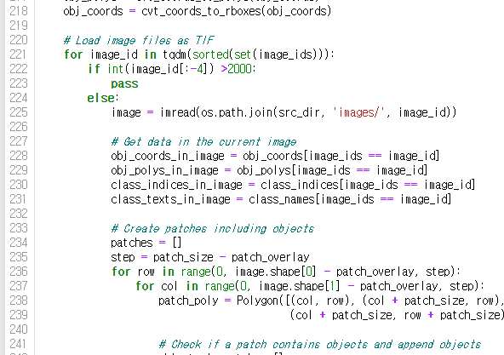
RBOX-CNN 코드 사용법
파이프라인 데이터 셋 생성
학습 이미지 1600장 중 일부분만을 학습용 데이터셋으로 만들고 싶을 시
아래과 같이 하시면 됩니다.
학습하고자 하는 이미지 수만큼 선택하시면 됩니다.
(현재 설정은 이미지 파일명이 2000보다 작은것에 대해서 처리하도록 해놓았습니다.)
create_dataset_v2.py 코드 일부분

Slide 8
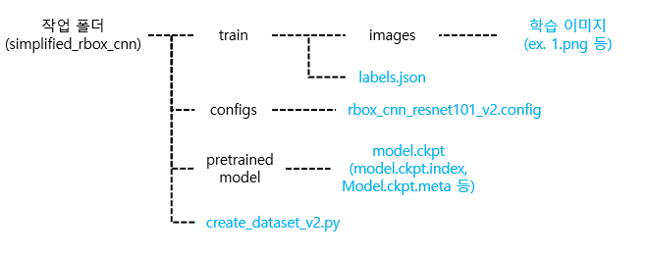
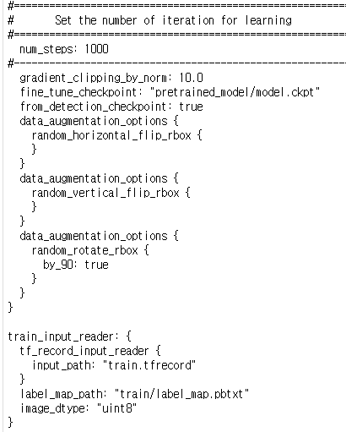
RBOX-CNN 코드 사용법
2. 모델 학습에 필요한 파라미터 설정 방법
에폭 수
Pretrain 모델 경로 (resnet101)
rbox_cnn_resnet101_v1.config:
모델과 관련된 다양한 파라미터 저장 파일
학습 데이터 셋 파일 경로 (train.tfrecord)
테스트? 결과값 파일 저장 경로
기본적인 학습에 필요한 설정 부분

Slide 9
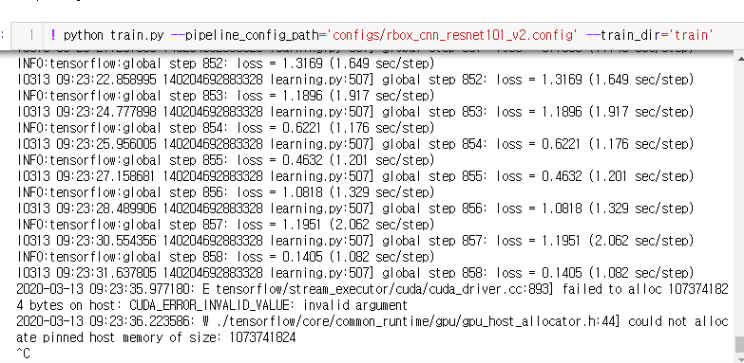
RBOX-CNN 코드 사용법
Config 파일
train.tfrecord
3. 모델 학습 방법
모델 설정관련 config 파일 경로
학습관련 기록 및 모델 저장 폴더 경로
Config 파일에 있는 셋팅을 기반으로 모델 학습
학습한 모델 중간중간 기록은 train 폴더내의 저장
학습한 모델 train 폴더내의 저장

